Slide 1
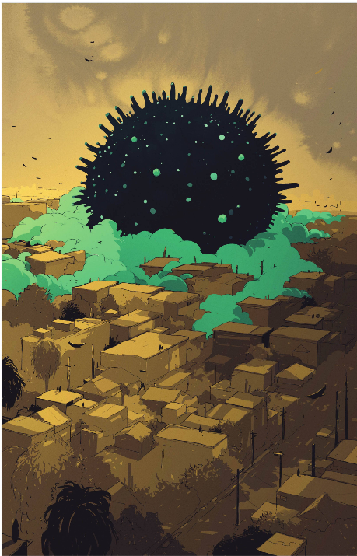
Umelá inteligencia - nebezpečenstvo i ochrana zdravia verejnosti
Prof. MUDr Martin Rusnák, CSc
Prof. MUDr Viera Rusnáková, CSc, MBA
Katedra verejného zdravotníctva, Trnavská univerzita

Slide 2
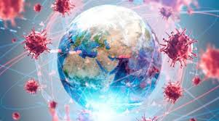
Bioterorizmus
Bioterorizmus predstavuje používanie biologických látok, ako sú vírusy, baktérie alebo toxíny, na úmyselné šírenie chorôb medzi ľuďmi, zvieratami alebo rastlinami s cieľom spôsobiť chaos, paniku alebo smrť.
Vo svete došlo k viacerým známym incidentom bioterorizmu.
Bioterorizmus zostáva jednou z hrozieb, proti ktorej sa musia medzinárodná komunita a vlády aktívne brániť.

Slide 3
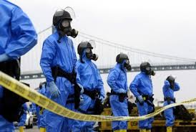
Bioterorizmus - prípady
Medzi rokmi 1970 a 2019 bolo zaznamenaných 33 teroristických útokov zahŕňajúcich biologické agensy, ktoré spôsobili 9 úmrtí a 806 zranení. 21 udalostí sa odohralo v Spojených štátoch, 3 v Keni, 2 vo Veľkej Británii a Pakistane a po jednej udalosti v Japonsku, Kolumbii, Izraeli, Rusku a Tunisku.

Slide 4
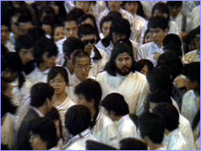
Známe prípady
Salmonella útok v USA (1984) V roku 1984 utrpelo 751 ľudí otravu jedlom v meste The Dalles v štáte Oregon, USA, kvôli úmyselnej kontaminácii šalátových barov v desiatich miestnych reštauráciách baktériou Salmonella. Skupina prominentných nasledovníkov Rajneesha (neskôr známeho ako Osho) vedená Ma Anand Sheelou dúfala, že zneškodní voličov mesta, aby ich vlastní kandidáti zvíťazili vo voľbách v okrese Wasco v roku 1984. Výsledkom útoku bolo, že 751 ľudí dostalo salmonelózu, z ktorých 45 bolo hospitalizovaných, ale nikto nezomrel.
Počiatočné vyšetrovanie orgánov verejného zdravotníctva v Oregone a Centra pre kontrolu a prevenciu chorôb nevylúčilo možnosť úmyselnej kontaminácie a tento čin bol potvrdený o rok neskôr, 28. februára 1985. V laboratóriu Rajneeshpuram sa našiel vzor baktérií, ktorý zodpovedal kontaminantu, ktorý spôsobil ochorenie obyvateľov mesta. Dvaja vedúci predstavitelia Rajneeshpuram boli odsúdení za pokus o vraždu a odpykali si 29 mesiacov z 20-ročného trestu v federálnej väznici s minimálnym stupňom stráženia.

Slide 5
Známe prípady
Listy s ricínom (2003 a 2013, USA)
Dňa 15. októbra 2003 bol v triediacom centre pošty v Greenville v Južnej Karolíne, neďaleko medzinárodného letiska Greenville-Spartanburg, objavený balíček. Balíček obsahoval list a malú kovovú nádobku s práškom ricínu. Na obálke, v ktorej bola nádobka, bol napísaný strojom vytlačený odkaz: „Pozor, ricínový jed uzavretý v zapečatenej nádobe. Neotvárajte bez náležitej ochrany.“ Prítomnosť ricínu bola potvrdená Centrom pre kontrolu a prevenciu chorôb 21. októbra.
V roku 2013 boli odoslané listy obsahujúce toxín ricín americkým politikom, vrátane prezidenta Baracka Obamu. Ricín je jedovatý proteín získavaný zo semien rastliny ricínovníka, ktorý môže byť smrteľný, ak sa vstrebe do tela. Incident vyvolal veľkú pozornosť, ale našťastie sa nikomu nič nestalo.

Slide 6
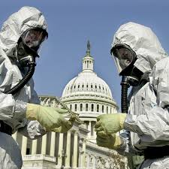
Známe prípady
Útok s antraxom v USA (2001) Jeden z najznámejších prípadov bioterorizmu sa odohral krátko po útokoch z 11. septembra 2001. Anonymné listy obsahujúce spóry antraxu (baktéria Bacillus anthracis) boli odoslané na niekoľko miest v Spojených štátoch vrátane médií a vládnych úradov. Antrax spôsobil smrť 5 ľudí a nakazil ďalších 17. Útočník nikdy nebol jednoznačne identifikovaný, hoci podozrenie padlo na vedca pracujúceho s biologickými zbraňami.

Slide 7
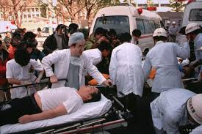
Známe prípady
Útok sekty Óm Šinrikjó v Japonsku (1993–1995) Japonská sekta Óm Šinrikjó, známa najmä pre chemický útok nervovým plynom sarínom v tokijskom metre v roku 1995, sa predtým pokúšala vykonať bioteroristické útoky pomocou baktérií, vrátane antraxu a botulotoxínu. Ich pokusy zlyhali, pretože baktérie neboli dostatočne účinné alebo správne pripravené na šírenie.

Slide 8
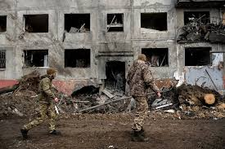
Potenciál Umelej Inteligencie ŠKODIŤ ZDRAVIU OBYVATEĽSTVA

Slide 9
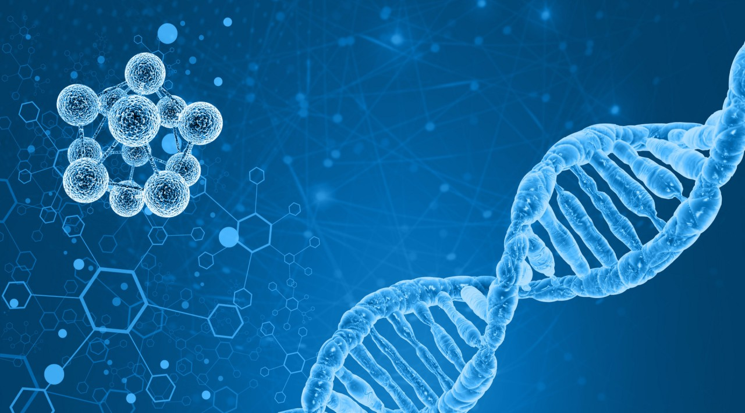
Zvýšené riziko vývoja biologických zbraní
AI v biologickom výskume: AI môže urýchliť výskum v syntetickej biológii a genetickom inžinierstve, čo potenciálne umožňuje zlomyseľným aktérom vytvárať nové biologické zbrane. Pomocou AI riadených algoritmov je jednoduchšie modelovať štruktúru nebezpečných patogénov alebo navrhovať nové smrteľné kmene, ktoré môžu byť použité ako zbrane.
Automatizácia vývoja zbraní: AI môže byť použitá na automatizáciu úloh, ktoré boli predtým prácne, ako je syntéza DNA alebo analýza skladania proteínov. To môže znížiť bariéry pre jednotlivcov alebo skupiny pri vytváraní biologických látok s úmyslom poškodiť.

Slide 10
Riziko zneužitia štátnymi alebo neštátnymi aktérmi
AI pre autonómne systémy: AI riadené drony alebo iné doručovacie systémy môžu byť teoreticky použité na nasadenie biologických látok, čo pridáva novú dimenziu bioteroristickým útokom. Schopnosť presne zacieliť populácie pomocou AI zvyšuje riziká spojené s biologickými zbraňami.

Slide 11

Potenciál umelej inteligencie čeliť bioterorizmu

Slide 12
Zlepšená detekcia a prevencia
AI v surveillance: Technológie AI môžu monitorovať globálne vzorce vypuknutia chorôb, environmentálne faktory a laboratórnu aktivitu s cieľom zistiť nezvyčajné vzorce naznačujúce bioteroristickú činnosť. AI poháňané biosledovacie systémy môžu pomôcť identifikovať potenciálne hrozby skôr, ako prerastú do plnohodnotných útokov.
Prediktívna analýza: AI môže analyzovať obrovské množstvo dát, vrátane sociálnych médií, cestovných záznamov a zdravotníckych údajov, aby predpovedala bioteroristické udalosti alebo vznik nebezpečných patogénov.

Slide 13
Zlepšená reakcia na bioterorizmus
AI v plánovaní reakcie: Počas útoku môže byť AI použitá na modelovanie šírenia biologických látok, simuláciu dopadov rôznych opatrení na obmedzenie šírenia a poskytovanie reálnych odporúčaní pre rozhodovacích činiteľov. To by mohlo zlepšiť efektivitu a presnosť reakcií na bioteroristické incidenty.
Vývoj protiopatrení: AI riadené platformy na objavovanie liekov môžu urýchliť identifikáciu vakcín alebo antidot v reakcii na biologický útok. Analýzou genómov patogénov dokáže AI pomôcť pri navrhovaní lekárskych protiopatrení a optimalizovať liečebné stratégie.

Slide 14
Rýchlejšia a presnejšia diagnostika
AI v lekárskej diagnostike a zobrazovaní: AI systémy môžu analyzovať lekárske snímky a klinické údaje, aby detegovali choroby presnejšie a rýchlejšie než tradičné metódy. To je obzvlášť dôležité v počiatočných fázach vypuknutia, keď môže včasná diagnostika zabrániť šíreniu.
Spracovanie prirodzeného jazyka (NLP): AI poháňané NLP nástroje môžu skenovať vedeckú literatúru a klinické správy na identifikáciu skorých príznakov nových chorôb alebo vypuknutí, čo pomáha epidemiológom sledovať vznikajúce ochorenia.

Slide 15
Modelovanie a predpovedanie epidémií
AI v prediktívnom modelovaní: AI zlepšuje schopnosť modelovať, ako sa choroby šíria v populáciách. Využitím reálnych dát z rôznych zdrojov môžu AI modely poskytovať presnejšie predpovede o šírení chorôb a potenciálnych ohniskách.
Optimalizácia intervencií: AI môže pomôcť simulovať účinky verejnozdravotných zásahov (ako sociálne dištancovanie, očkovacie kampane a karantény) a odporúčať najefektívnejšie stratégie na kontrolu vypuknutí.

Slide 16
Zlepšená alokácia zdrojov
AI pre logistiku zdravotnej starostlivosti: AI môže optimalizovať alokáciu zdrojov počas epidémie, ako je distribúcia vakcín, liekov a zdravotníckeho personálu. To pomáha zabezpečiť, že kritické zdroje sú smerované tam, kde sú najviac potrebné, čím sa znižuje dopad vypuknutia.
AI v sledovaní kontaktov: Počas epidémií môžu AI riadené systémy sledovania kontaktov rýchlo a efektívne sledovať jednotlivcov, ktorí boli vystavení infekčným chorobám, čo umožňuje rýchlejšiu izoláciu potenciálnych prenášačov a znižuje šírenie.

Slide 17
Zrýchlený VÝVOJ liekov a vakcín
AI v biomedicínskom výskume: AI transformuje objav liekov tým, že umožňuje rýchle skenovanie zlúčenín a predpovedanie ich účinnosti proti vznikajúcim patogénom. Počas vypuknutí, ako bola pandémia COVID-19, boli AI platformy použité na urýchlenie výskumu a vývoja vakcín, čo významne skrátilo čas do ich uvedenia na trh.
Analýza genómových dát: AI môže analyzovať genómy patogénov, identifikovať mutácie, sledovať evolúciu chorôb a predpovedať budúce vypuknutia, čo je kľúčové pre vývoj vakcín a plánovanie verejného zdravia.

Slide 18
Zlepšený dohľad nad chorobami a včasná detekcia
AI pre predikciu epidémií: AI algoritmy, najmä tie založené na strojovom učení, môžu predpovedať vypuknutie chorôb analýzou veľkých dátových súborov z rôznych zdrojov (napr. klimatické dáta, ľudská mobilita, sociálne médiá a zdravotnícke systémy). To umožňuje skoršiu detekciu potenciálnych epidémií a rýchlejšie zásahy.
Monitorovanie v reálnom čase: AI môže spracovávať zdravotné údaje v reálnom čase, aby identifikovala začiatok ochorení skôr, než sa rozšíria. Nositeľné zariadenia a inteligentné zariadenia môžu zbierať zdravotné údaje a AI ich môže analyzovať na včasné varovanie pred epidémiou alebo pandémiou.

Slide 19
MEDISYS
Medical Information System (Zdravotnícky informačný systém), bol pôvodne vyvinutý Spoločným výskumným centrom Európskej komisie (JRC) na zhromažďovanie a analýzu správ, úradných oznámení a ďalších zdrojov informácií súvisiacich s verejným zdravím, vznikajúcimi chorobami a hrozbami bioterorizmu. Nástroj pre zdravotnícke orgány a vlády, ponúka včasnú detekciu, monitorovanie v reálnom čase a analýzu údajov na boj proti bioterorizmu tým, že včas identifikuje hrozby a umožňuje efektívnu reakciu.
Zber a monitorovanie údajov: MediSys nepretržite skenuje a zhromažďuje obrovské množstvo verejných údajov, vrátane správ, príspevkov na sociálnych médiách a vládnych správ. Špecificky monitoruje informácie týkajúce sa chorôb, zdravotných rizík a udalostí súvisiacich s bioterorizmom.
Upozornenia v reálnom čase: Systém používa automatizované algoritmy na detekciu nezvyčajných vzorcov, ako sú prepuknutia chorôb alebo potenciálne bioteroristické aktivity, a môže zasielať upozornenia verejným zdravotníckym orgánom v reálnom čase. Zvýrazňuje anomálie a nárast diskusií o verejnom zdraví, čo môže signalizovať bioteroristickú udalosť alebo pandémiu.
Jazykové a geografické pokrytie: MediSys podporuje viacjazyčné zdroje a má globálny dosah, čo umožňuje monitorovať udalosti verejného zdravia z celého sveta. To je obzvlášť dôležité pri sledovaní globálnych hrozieb bioterorizmu alebo epidémií.
Klasifikácia a vizualizácia: Systém kategorizuje informácie podľa zdravotných tém, čo umožňuje používateľom filtrovať a zamerať sa na konkrétne oblasti záujmu, ako sú infekčné choroby, chemické útoky alebo biologické zbrane. Poskytuje tiež vizuálne nástroje na mapovanie prepuknutí a hrozieb, čo pomáha orgánom pochopiť šírenie udalostí.

Slide 20
MEDISYS v boji proti bioterorizmu
Včasná detekcia bioteroristických udalostí: MediSys pomáha pri včasnom odhalení potenciálnych bioteroristických aktivít monitorovaním správ a údajov pre abnormálne vzorce chorôb. Ak sa napríklad náhle zvýši počet správ o nezvyčajných infekciách v určitej oblasti, MediSys môže upozorniť zdravotnícke orgány, ktoré môžu následne vyšetrovať, či je príčinou bioteroristický útok.
Rýchla reakcia a koordinácia: Po detekcii potenciálnej hrozby umožňuje MediSys rýchlu komunikáciu a koordináciu medzi medzinárodnými zdravotníckymi organizáciami, národnými vládami a záchrannými tímami. To umožňuje rýchlejšie zvládnutie udalosti a obmedzenie jej šírenia.
Sledovanie a monitorovanie prepuknutí: Bioterorizmus často zahŕňa vypustenie patogénov, ktoré môžu spôsobiť rozsiahle prepuknutie chorôb. MediSys umožňuje zdravotníckym orgánom sledovať tieto prepuknutia v reálnom čase, čo uľahčuje identifikáciu zdroja a rozsahu útoku, ako aj najviac postihnutých oblastí.
Informovanosť verejnosti a bezpečnosť: Poskytovaním transparentných informácií a aktuálnych upozornení na potenciálne hrozby môže MediSys tiež pomôcť informovať verejnosť a predísť panike počas bioteroristickej udalosti. Presné a včasné informácie môžu zmierniť šírenie dezinformácií a pomôcť občanom prijať vhodné bezpečnostné opatrenia.

Slide 21
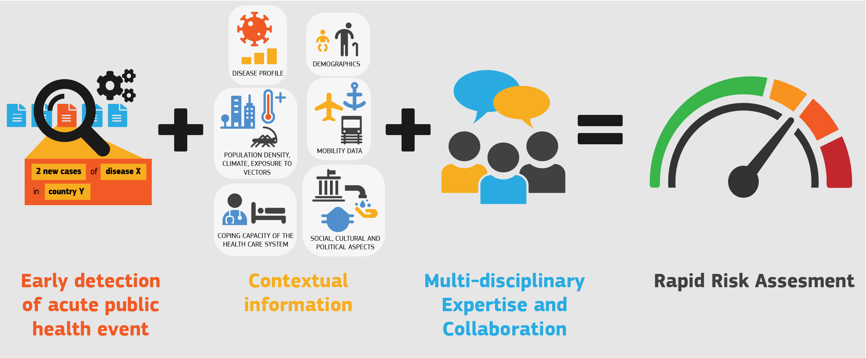
EpidemiologickÉ Spravodajstvo (epidemiological intelligence)
Proces zhromažďovania, analyzovania a interpretovania údajov o výskyte a šírení chorôb.
Zahŕňa sledovanie, odhaľovanie a hodnotenie zdravotných hrozieb s cieľom prijímať účinné opatrenia na prevenciu a kontrolu epidémií.
Využíva rôzne zdroje dát, vrátane tradičných zdravotných systémov, hlásení od zdravotníkov, ale aj moderné technológie, ako sú sociálne médiá, monitorovanie pohybu populácií alebo analýza genetických sekvencií vírusov.

Slide 22
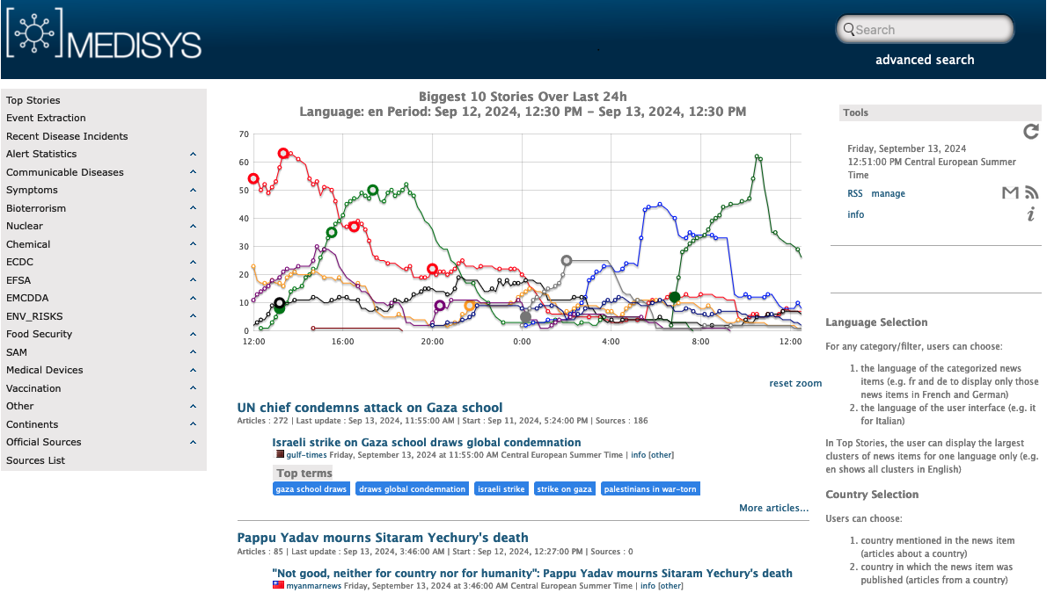
https://medisys.newsbrief.eu/medisys/clusteredition/en/24hrs.html#

Slide 23

Na záver

Slide 24
transformácia epidemiológie, riziká, spravodajstvo
AI má transformačný potenciál v prevencii bioterorizmu aj v epidemiológii, ponúka významné zlepšenia v monitorovaní, diagnostike a reakciách.
Zavádza aj nové riziká, najmä v súvislosti s vývojom biologických zbraní a ochranou súkromia v oblasti správy zdravotných údajov.
Potrebné posilniť epidemiologickú inteligenciu = epi spravodajstvo na Slovensku vytvorením centra, výchovou ľudí, prípravou informačných kanálov, prípravou plánov skorej reakcie

Slide 25
Výzvy a etické otázky
Zaujatosti a spoľahlivosť AI: AI modely môžu byť zaujaté, ak sú trénované na neúplných alebo skreslených dátach, čo môže viesť k chybným predpovediam v epidemiológii aj detekcii bioterorizmu. Zabezpečenie transparentnosti a spravodlivosti v rozhodnutiach AI je kľúčové.
Otázky súkromia: Technológie AI, ktoré sa spoliehajú na osobné zdravotné údaje na sledovanie chorôb alebo sledovanie kontaktov, môžu vyvolať problémy so súkromím. Vyváženie potrieb verejného zdravia s právami jednotlivcov je kľúčovou výzvou.
Dilema dvojakého použitia: AI má potenciál pre užitočné aj škodlivé použitie. Zatiaľ čo môže zlepšiť zdravotné výsledky a zamedziť bioterorizmu, môže byť tiež zneužitá na zlé účely, čo vyvoláva otázky o tom, ako regulovať a monitorovať jej aplikácie.

Slide 26

Zdroje
BRENT R, MCKELVEY, JR. TG, MATHENY J. The New Bioweapons How Synthetic Biology Could Destabilize the World. Foreign Aff. 2024;103(5):148–56.
Hibino H, Herstein JJ, Stern KL, Matsuzawa Y, Moroika S, Sugihara J, et al. Strengthening International Collaboration for Global Health Security: The Role of the Infectious Disease Emergency Specialist Training Program and NETEC Partnership. Heal Secur. 2024;
Crowe K. Salad Bar Salmonella. Forensic Exam [Internet]. 2007;16(2):25. Available from: https://www.proquest.com/docview/207647663/fulltextPDF/54A3A06FB6424072PQ/1?accountid=17176&sourcetype=Scholarly Journals
Schep LJ, Temple WA, Butt GA, Beasley MD. Ricin as a weapon of mass terror — Separating fact from fiction. Environ Int. 2009;35(8):1267–1271.
EU Joint Research Centre. DRMKC - Disaster Risk Management Knowledge Centre [Internet]. 2024 [cited 2024 Sep 13]. Available from: https://drmkc.jrc.ec.europa.eu/overview/about-the-drmkc
﻿1. Chaves De Lima R, Sinclair L, Megger R, Alessandro M, Maciel G, Fernando Da Costa Vasconcelos P, et al. Artificial intelligence challenges in the face of biological threats: emerging catastrophic risks for public health. Front Artif Intell. 2024;7:1382356:6.

